Slide 1
Ciclo de vida de las pruebas
de software

Slide 2
Pilares del Testing
QA / QC
Ciclo de Deming
Ciclo de vida de las pruebas de Software (STLC)
Índice

Slide 3
PILARES DEL TESTING
1

Slide 4
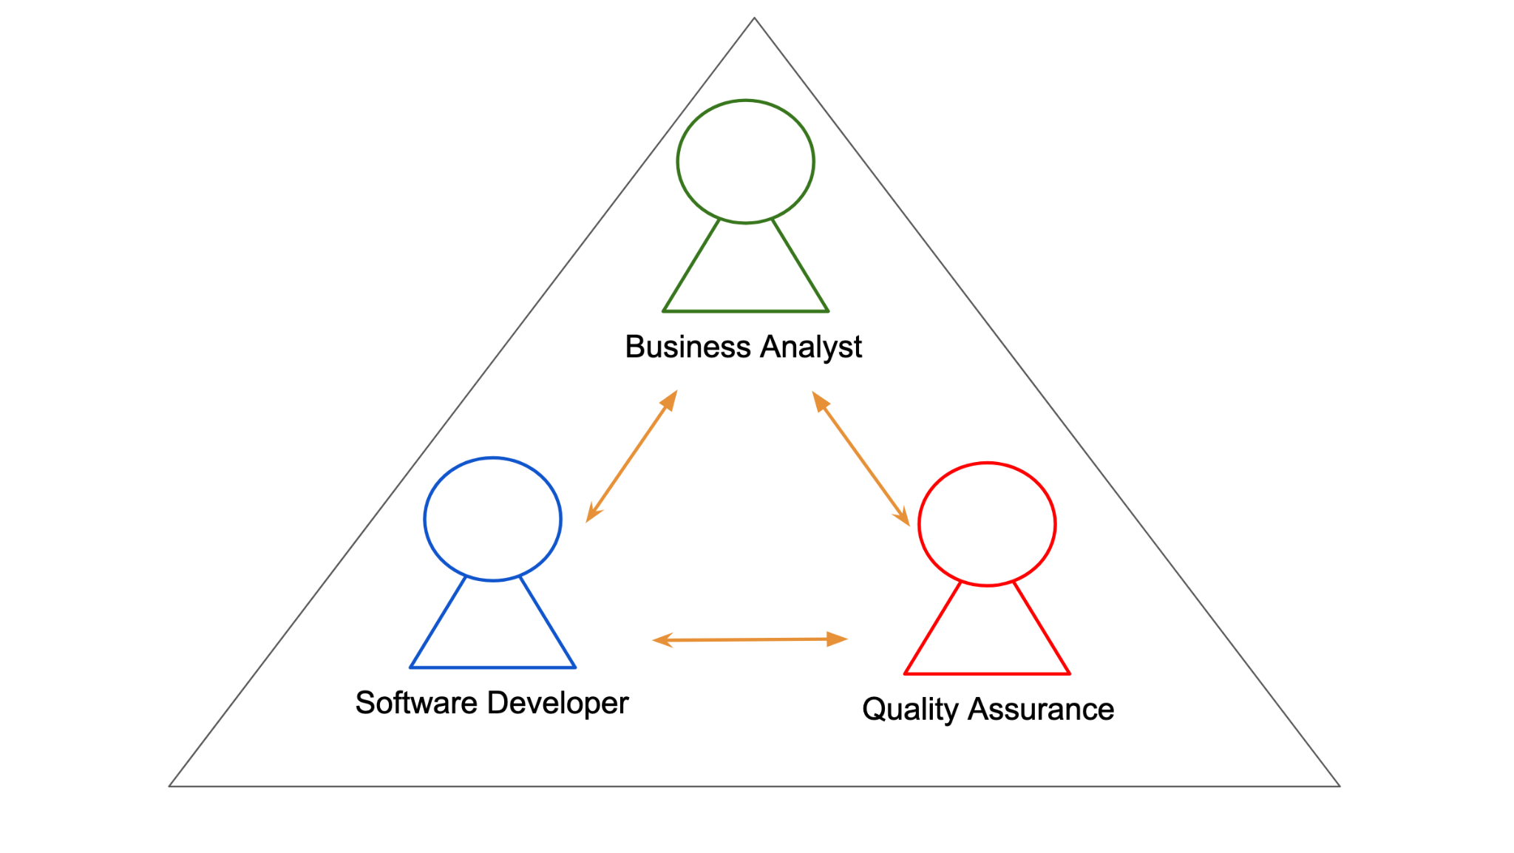
PILARES DEL TESTING

Slide 5
QA / QC
2

Slide 6
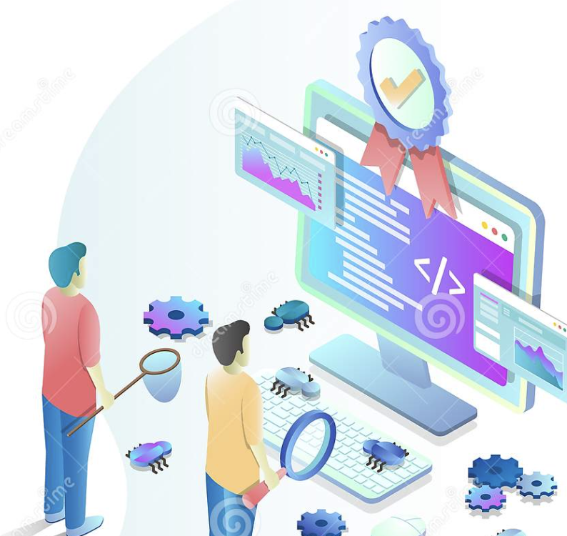

QA
(Quality Assurance)
QC
(Quality Control
Se centra en asegurar que los procesos que intervienen en el desarrollo de software se cumplen
Se encarga de que los entregables del proyecto cumplan con los criterios de calidad definidos

Slide 7
Ciclo de Deming
3

Slide 8
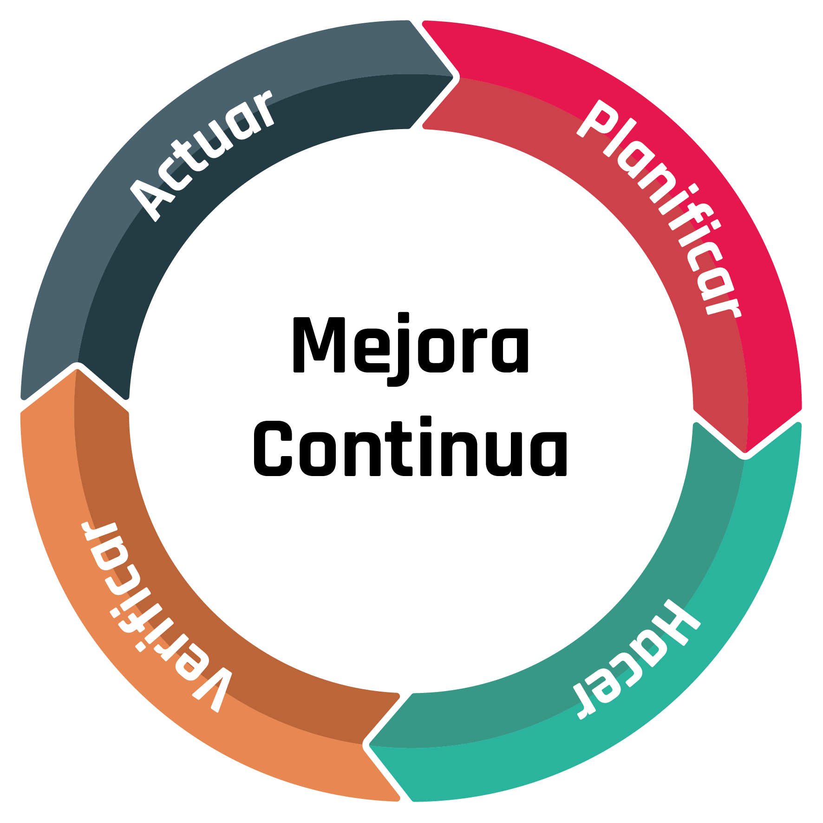
Ciclo de Deming o Ciclo PHVA
Es la metodología más usada para solucionar problemas y ejecutar sistemas de mejora continua. Su aplicación ayuda a que las organizaciones mejoren su rendimiento y aumenten su productividad.

Slide 9
Ciclo de vida de las pruebas de software
( STLC)
4

Slide 10

Conociendo la importancia y eficiencia que tiene la aplicación del Ciclo de Deming y teniendo en cuenta que persigue el mismo objetivo que el ciclo de vida de la prueba, es decir, “La entrega de un producto de calidad, a través de la mejora continua de sus procesos”, se pueden ubicar las actividades del ciclo de vida de prueba de software en el ciclo de Deming de la siguiente forma:
Actuar
- Compleción
de la prueba.
Planificar
- Planificación
de la prueba.
- Análisis de la prueba.
Hacer
- Diseño de
la prueba.
- Implementación
de la prueba.
- Ejecución de la prueba.
Verificar
- Seguimiento y control de la prueba.

Slide 11
El ciclo de vida de las pruebas de software consiste en las siguientes actividades principales —aunque no siempre están agrupadas de esta manera en todos los proyectos de software—:
Planificación
Implementación
Seguimiento y control
Ejecución
Análisis
Conclusión
Diseño

